Slide 1
EETRA | Linee Guida per il Visual Brand
LOGO
Logo EETRA
Uso del Logo
Uso dei Colori
Palette Colori
Gradienti
Fonts /Caratteri
Fonts / caratteri
Assets Grafici
Sfondi
Icone
Fotografie
Illustrazioni

Slide 2
Logo EETRA

Slide 3






Logo EETRA
Ci sono tre versioni del logo EETRA, in bianco e in Nero, che possono essere utilizzate in modo intercambiabile, a seconda della piattaforma, del colore di sfondo o delle immagini.

Slide 4
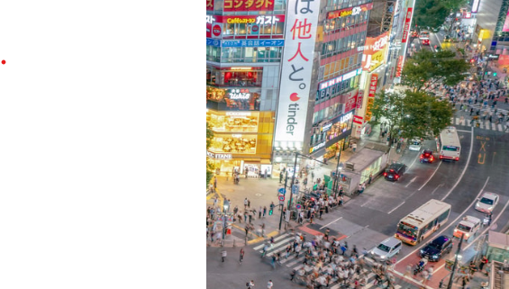
Uso del Logo EETRA
Logo Bcorp bianco su sfondo scuro – uso preferito
Logo bianco su sfondo scuro– uso per logo in piccole dimensioni
Logo B Corp nero su sfondo chiaro – uso preferito
Logo nero su sfondo chiaro – uso per logo in piccole dimensioni
Logo con spiegazione – per piè di pagina e fine presentazione
Non allungare o accorciare il logo, non ruotarlo in altre direzioni
Non cambiare il colore del logo, utilizzare solo in bianco o nero
Non usare il logo sopra ad immagini o fotografie
4

Slide 5
Uso dei Colori

Slide 6

Palette colori
Fondo Scuro Principale
R35 V31 B32
#231F20
Verde Chiaro Principale
R51 V178 B74
#33B24A
Verde Scuro Secondario
R67 V79 B61
#434F3D
Grigio Primario
R61 V63 B63
#3D3F3F
Fondo Scuro Principale
R248 V245 B242
#F8F5F2
Verde chiaro secondario
R117 V255 B158
#75FF9E
Verde Scuro Secondario
R102 V120 B92
#66785C
Grigio Secondario
R112 V120 B110
#70786E
La palette colori principale di EETRA unifica il brand attraverso contenuti e canali.
L’abbinamento tra il verde e il grigio esprimono i valori di trasparenza e istituzionalità di EETRA.
Fondo Scuro Principale
R255 V255 B255
#FFFFFF
Verde chiaro terzo
R209 V255 B223
#D1FFDF
Verde scuro Secondario
R124 V135 B118
#7C8776
Grigio scuro terziario
R126 V133 B124
#7E857C

Slide 7
Gradienti
0,
#33B24A
#D1FFDF
0,
#434F3D
#F8F5F2
0,
#D1FFDF
#F8F5F2
0,
#7C8776
#FFFFFF
0,
0,
0,
0,

Slide 8
Fonts / Caratteri

Slide 9
Fonts / Caratteri
Source Serif Pro Light
32pt ideale su ppt
è il carattere con la maggiore personalità all’interno del brand EETRA. Viene utilizzato per titoli e testi che richiedono carattere ed espressività.
ABCDEFGHIJLMNOPQRSTUVWXYZ
abcdefghiJlmnopqrstuvwxyz
Ronzino
24pt ideale su ppt
Ronzino è il carattere più utilizzato per il brand EETRA.
Viene impiegato per sottotitoli, testi di ricerca e compilazione campi, e per il corpo del testo.
ABCDEFGHIJLMNOPQRSTUVWXYZ
abcdefghiJlmnopqrstuvwxyz
Arial Nova – 18 pt
10-14pt ideale per Word / Excel
Arial Nova è il carattere scelto per sostituire Ronzino su documenti in formato MS Word e MS Excel dove Ronzino potrebbe dare problemi di visualizzazione.
ABCDEFGHIJLMNOPQRSTUVWXYZ
abcdefghiJlmnopqrstuvwxyz

Slide 10
Assets grafici: sfondi, gradienti, icone

Slide 11



Sfondi
Link su sharepoint

Slide 12
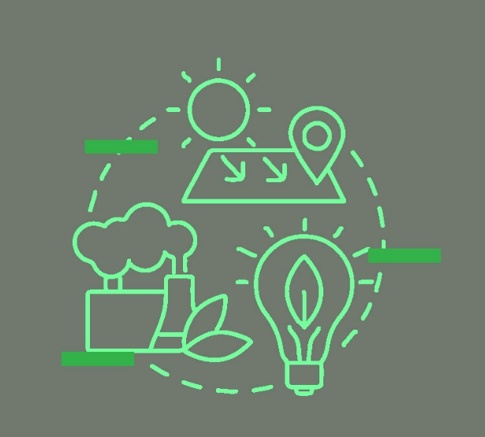

Icone
Per le icone, utilizzare la palette web per garantire un contrasto vivace.
Per materiali di marketing e promozionali, utilizzare le icone semplici.
Mantenere uno spessore del tratto uniforme su tutte le icone: 1 pt per il web e 2 pt per le icone più semplici.

Slide 13
Template PowerPoint

Slide 14
Titolo – Source Serif Pro 40pt

Slide 15
Titolo – Source Serif Pro Light 32pt
Testo Ronzino 24pt
Testo testo testo testo testo testo testo testo testo testo testo testo testo testo testo testo testo testo testo testo testo testo testo testo testo testo testo testo testo testo testo testo testo testo testo testo testo testo testo testo testo testo testo testo testo testo testo testo testo testo testo testo testo testo testo testo testo testo testo testo testo testo testo testo testo testo testo testo testo testo testo testo testo testo testo testo testo testo testo testo testo testo testo testo testo testo testo testo testo testo testo testo testo testo testo testo testo testo testo testo testo testo testo testo testo testo testo testo testo testo testo testo testo testo testo testo testo testo testo testo testo testo testo testo testo testo testo testo testo testo testo testo testo testo testo testo testo testo testo testo testo testo testo testo testo testo testo testo testo testo testo testo testo testo testo testo testo testo testo testo testo testo testo testo testo testo testo testo testo testo testo testo testo testo testo testo testo testo testo testo testo testo testo testo testo testo testo testo testo testo testo testo testo testo testo testo testo testo testo testo testo testo testo testo testo testo testo testo testo testo testo testo testo testo testo testo testo testo testo testo testo testo testo testo testo testo testo testo testo testo testo testo testo testo testo testo testo testo testo testo testo testo testo testo testo testo testo testo testo testo testo testo testo testo testo testo testo testo testo testo testo testo testo testo testo

Slide 16
Questo testo si sviluppa su una colonna larga il 50% della slide
Questo testo si sviluppa su una colonna larga il 50% della slide
Questo testo si sviluppa su una colonna larga il 50% della slide
Questo testo si sviluppa su una colonna larga il 50% della slide
Questo testo si sviluppa su una colonna larga il 50% della slide
Questo testo si sviluppa su una colonna larga il 50% della slide
Questo testo si sviluppa su una colonna larga il 50% della slide
Questo testo si sviluppa su una colonna larga il 50% della slide
Questo testo si sviluppa su una colonna larga il 50% della slide

